Slide 1
Klinický přístup k diagnostice HFpEF
Jan Krejčí
I. interní kardioangiologická klinika FNUSA a LF MU v Brně

Slide 2
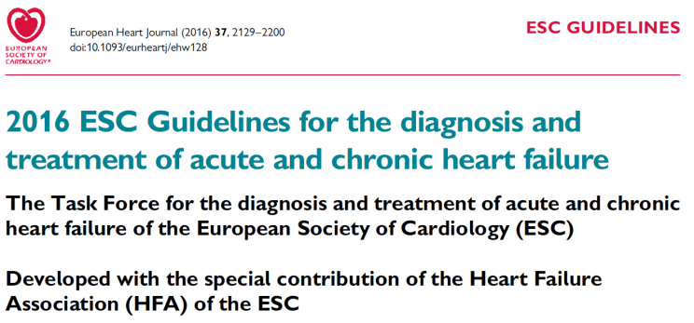
Úvod
Ponikowski et al. Eur Heart J 2016;37(27):2129-200.

Slide 3
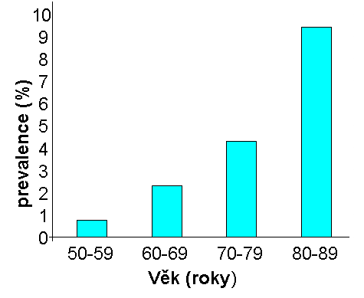
Úvod

Slide 4
Úvod
HFpEF tvoří cca 50% všech případů HF (22-73%), v polovině hospitalizací pro srdeční selhání je při HFpEF
Jde o velmi nehomogenní skupinu nemocných s četnými komorbiditami
V populaci jedinců starších 65 let je prevalence HFpEF 4,9%
13% případů HFpEF u nemocných nad 60 věku může být způsobeno ATTR
Ve srovnání s HFrEF obtížnější a komplikovanější diagnostika
…absence univerzálně platné guidelines-based léčby
Ponikowski et al. Eur Heart J 2016;37(27):2129-200.
Pieske et al. Eur Heart J 2019; doi:10.1093/eurheartj/ehz641
Gonzales-Lopez et al. Eur Heart J. 2015 Oct 7;36(38):2585-94.

Slide 5
Co vlastně pokládáme za HFpEF?

Slide 6
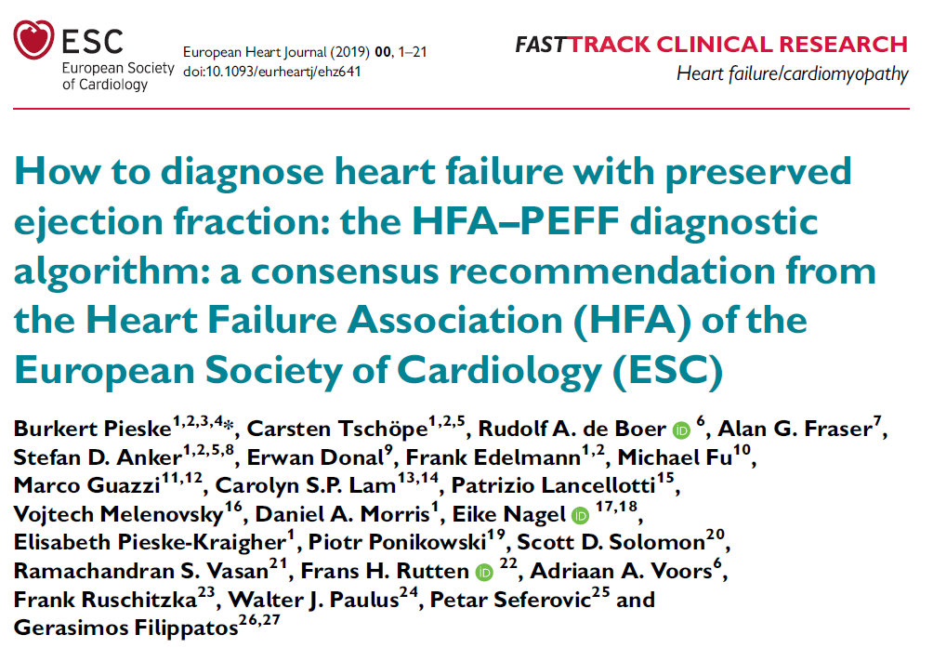
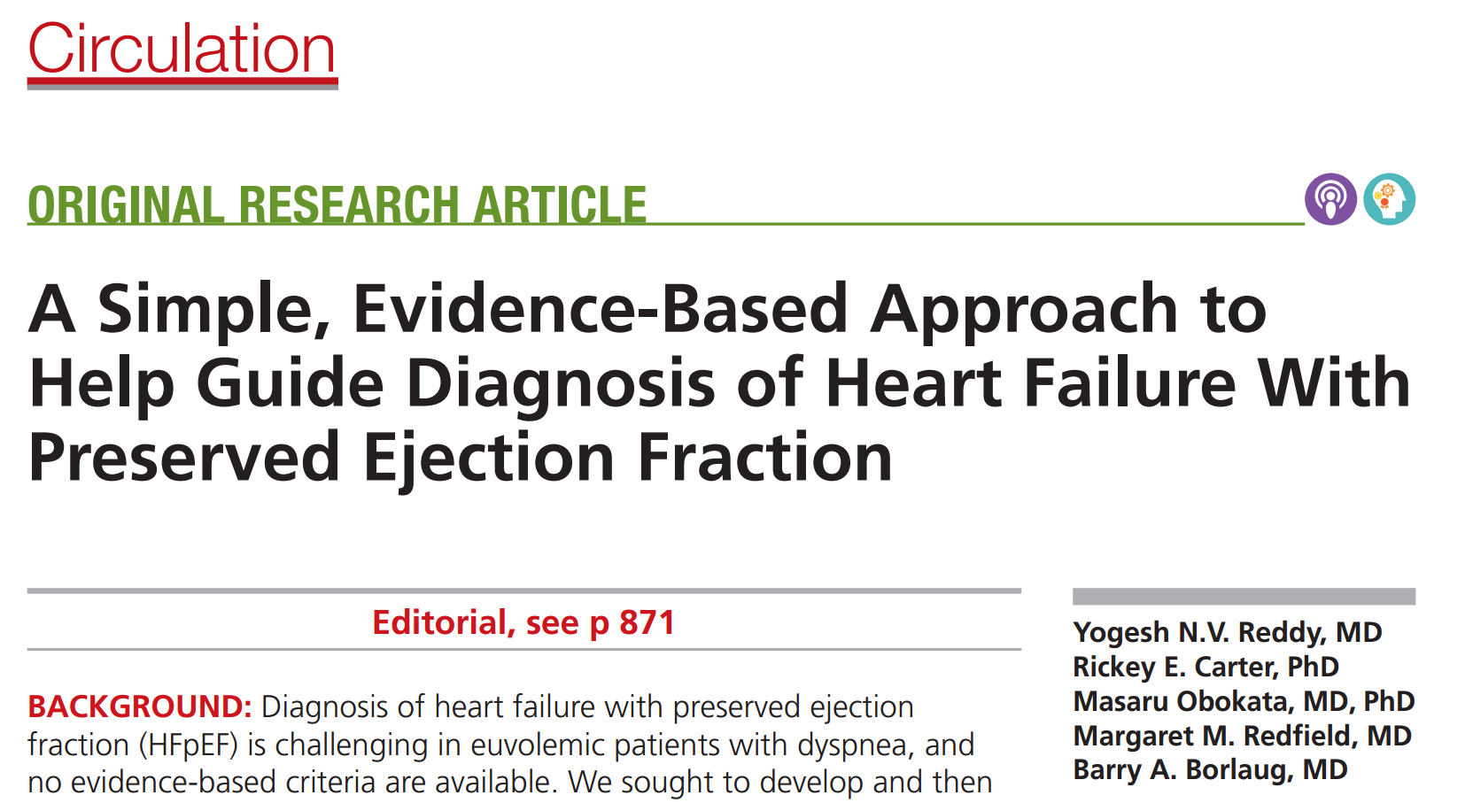
Novinky v diagnostice HFpEF

Slide 7
Novinky v diagnostice HFpEF
Nemocní odeslaní pro dušnost k invazivnímu hemodynamickému vyšetření
Retrospektivně zhodnoceno 414 nemocných
- rozdělených na skupinu HFpEF – 267 pts, tj 64%
- „nekardiální příčinu dušnosti“
Logistická regrese, vytvoření skórovacího systému
Validace na 100 prospektivních pacientech (HFpEF u 61%)

Slide 8
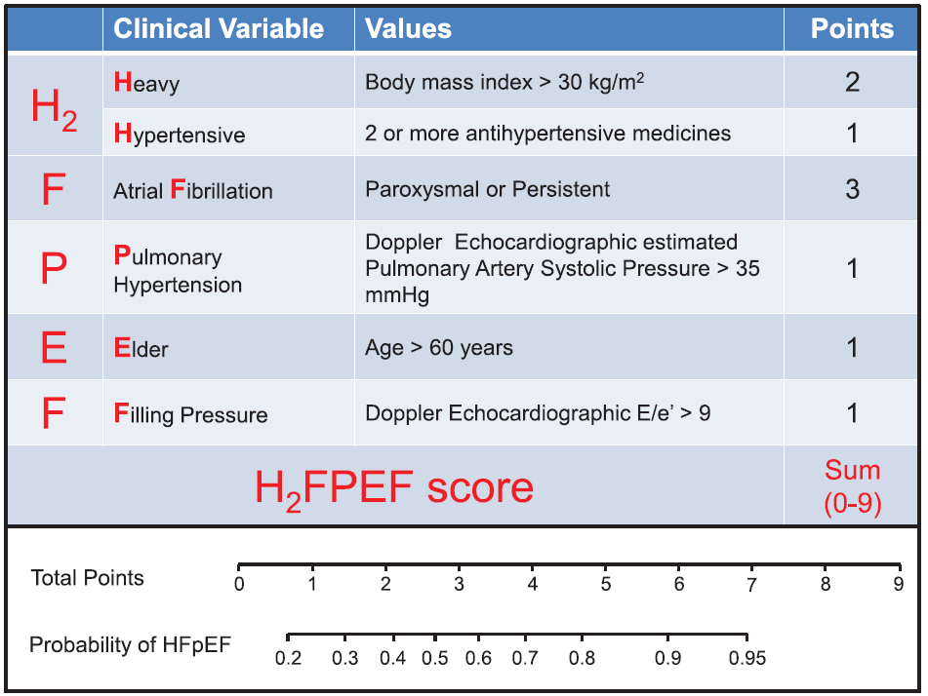
H₂FPEF skóre

Slide 9
Klinický přístup k diagnostice HFpEF
HMOTNOST!

Slide 10
Klinický přístup k diagnostice HFpEF
HMOTNOST!
HYPERTENZE!

Slide 11
Klinický přístup k diagnostice HFpEF
HMOTNOST!
HYPERTENZE!
FIBRILACE SÍNÍ!

Slide 12
Klinický přístup k diagnostice HFpEF
HMOTNOST!
HYPERTENZE!
FIBRILACE SÍNÍ!
VĚK!

Slide 13
Klinický přístup k diagnostice HFpEF
HMOTNOST!
HYPERTENZE!
FIBRILACE SÍNÍ!
VĚK!
95%

Slide 14
Diagnostika HFpEF
HMOTNOST!
HYPERTENZE!
FIBRILACE SÍNÍ!
VĚK!
ECHO

Slide 15
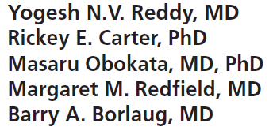
Diagnostika HFpEF
https://www.mdcalc.com/h2fpef-score-heart-failure-preserved-ejection-fraction

Slide 16
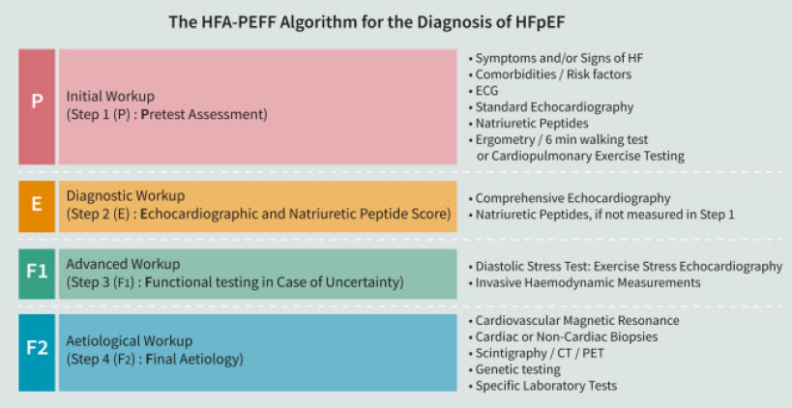
Diagnostika HFpEF – HFA-PEFF algoritmus
Pieske et al. Eur Heart J 2019; doi:10.1093/eurheartj/ehz641

Slide 17
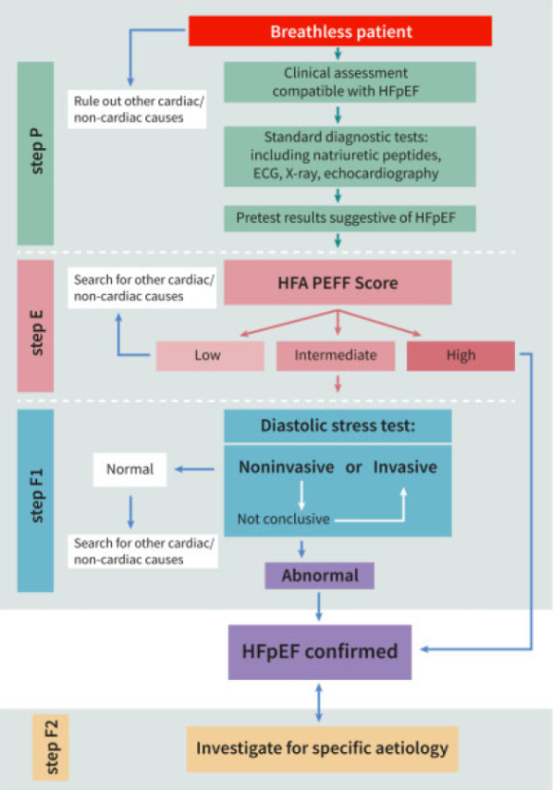
Diagnostika HFpEF – HFA-PEFF algoritmus
Pieske et al. Eur Heart J 2019; doi:10.1093/eurheartj/ehz641

Slide 18
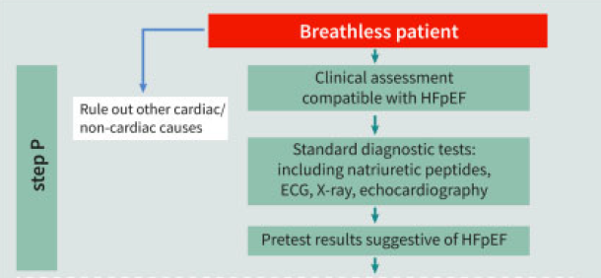
Diagnostika HFpEF – HFA-PEFF algoritmus
Pieske et al. Eur Heart J 2019; doi:10.1093/eurheartj/ehz641

Slide 19
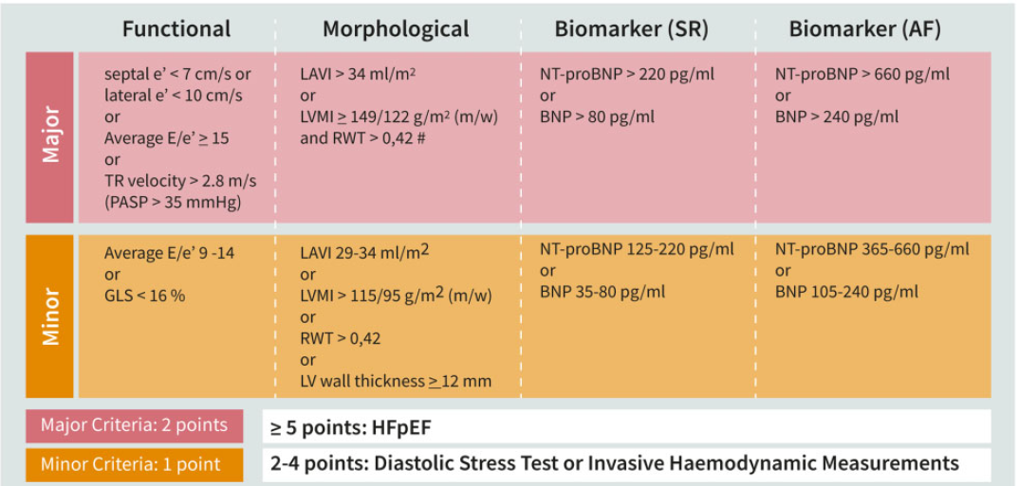
Diagnostika HFpEF – HFA-PEFF algoritmus
Pieske et al. Eur Heart J 2019; doi:10.1093/eurheartj/ehz641

Slide 20
Diagnostika HFpEF – HFA-PEFF algoritmus
≤ 1
≥ 5
Pieske et al. Eur Heart J 2019; doi:10.1093/eurheartj/ehz641

Slide 21
Diagnostika HFpEF – HFA-PEFF algoritmus
Pieske et al. Eur Heart J 2019; doi:10.1093/eurheartj/ehz641

Slide 22
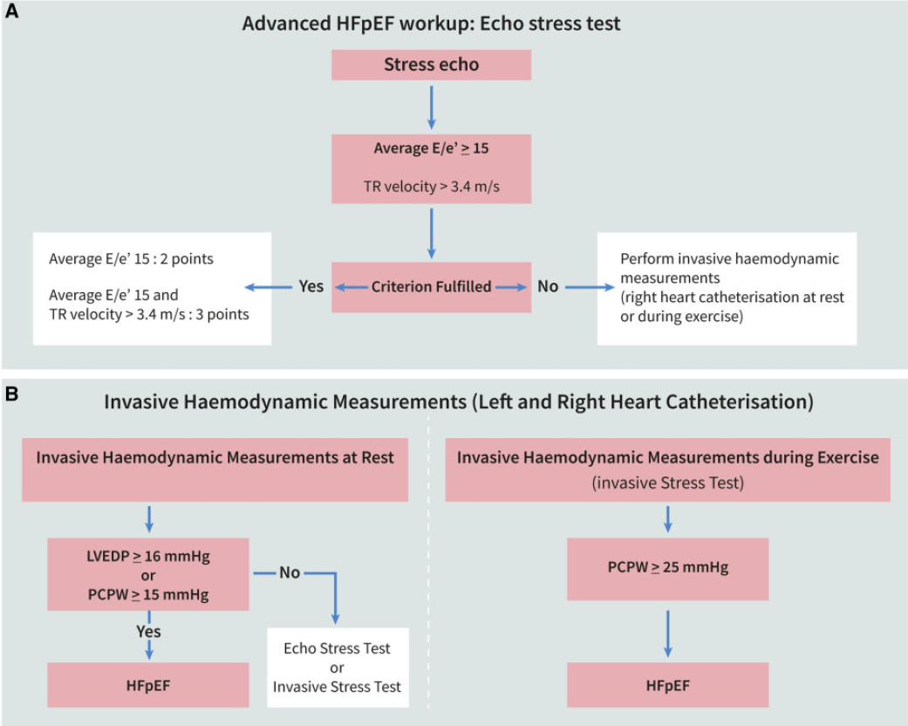
Diagnostika HFpEF – HFA-PEFF algoritmus
Pieske et al. Eur Heart J 2019; doi:10.1093/eurheartj/ehz641

Slide 23
Diagnostika HFpEF – HFA-PEFF algoritmus
Pieske et al. Eur Heart J 2019; doi:10.1093/eurheartj/ehz641

Slide 24
Invazivní diagnostika HFpEF
55 nemocných s námahovou dušností a EF LK > 50%
Vyloučena ICHS, norm. hodnoty NTproBNP a klidové MPAP a PCWR
Zátěžová pravostranná katetrizace

Slide 25
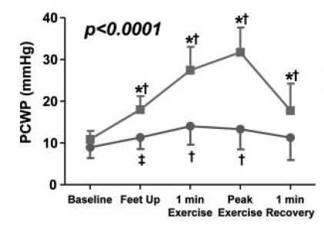
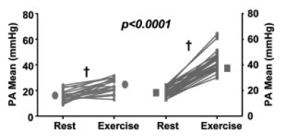
Invazivní diagnostika HFpEF
U 32 (58%) jedinců došlo k vzestupu PCWP ≥ 25mmHg
vzestup mPAP ≥ 45mmHg; senzitivita 96% a specificita 95%

Slide 26
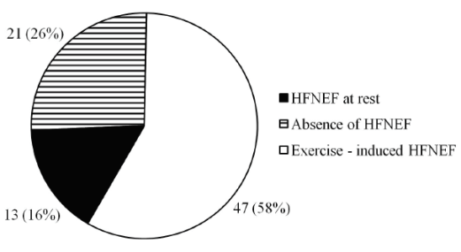
Invazivní diagnostika HFpEF
81 nemocných po HTx s EF LK 55%
při rutinní EMB byla provedena zátěžová PK a souběžně ECHOkg
26% norm. PCWP v klidu i při zátěži
16% zvýšení PCWP již v klidu
58% zvýšení PCWP po zátěži

Slide 27
Invazivní diagnostika HFpEF

Slide 28
Diagnostika HFpEF – HFA-PEFF algoritmus
Pieske et al. Eur Heart J 2019; doi:10.1093/eurheartj/ehz641

Slide 29
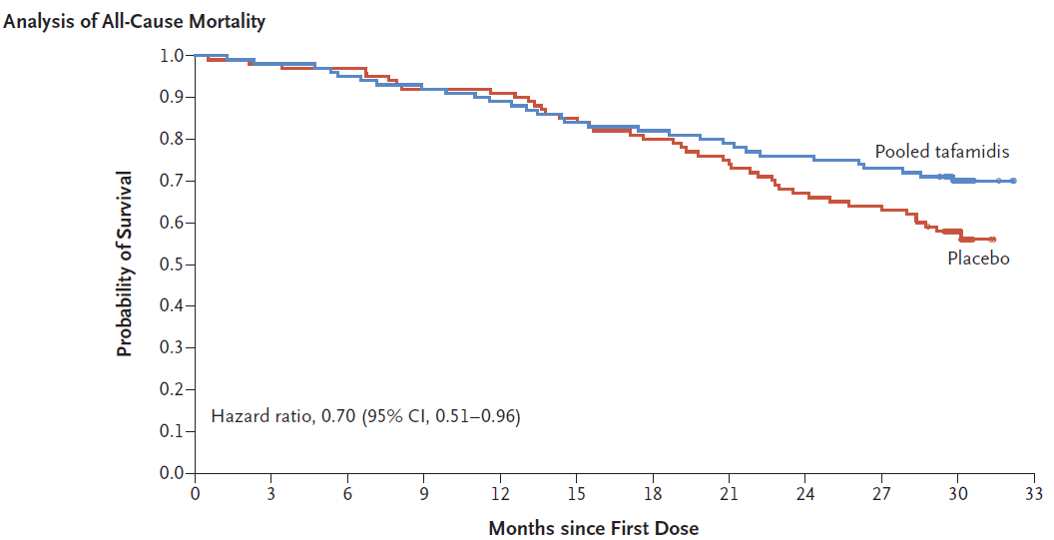
ATTR - specifická léčba je dostupná!
30% redukce mortality
32% redukce KV hospitalizací

Slide 30
Jak bychom mohli postupovat v diagnostice HFpEF?
Úroveň praktických lékařů:
Pacient s dušností či otoky bez zjevné jiné příčiny, který má:
Nadváhu BMI nad 30kg/m2
Fibrilaci síní
Hypertenzi
Věk nad 60 let
ambulantní kardiolog
Úroveň ambulantního kardiologa:
Echokardiografické vyšetření
Odběr natriuretických peptidů
Potvrzení dg. resp. zjištění etiologie
ve spádovém kardiocentru.

Slide 31
Jak bychom mohli postupovat v diagnostice HFpEF?
Role spádového kardiocentra
Provedení SKG
MRI, DPD scan
Laboratorní vyš. (např. FLC pro diagnostiku srdečních amyloidóz, ev. další)
Zátěžové echokardiografické vyšetření
V případě nejasností či zjištění specifické diagnózy referovat do terciálního kardiocentra.
Terciální kardiocentrum
EMB při podezření na specifickou příčinu postižení myokardu
Zátěžová pravostranná katetrizace při nejasnostech
Zvážení možnosti srdeční transplantace pro selektované nemocné

Slide 32
Jak bychom mohli postupovat v diagnostice HFpEF?
Úroveň praktických lékařů:
Pacient s dušností či otoky bez zjevné jiné příčiny, který má:
Nadváhu BMI nad 30kg/m2
Fibrilaci síní
Hypertenzi
Věk nad 60 let
Úroveň ambulantního kardiologa:
Echokardiografické vyšetření
Odběr natriuretických peptidů
Role spádového kardiocentra
Provedení SKG
MRI, DPD scan
Laboratorní vyš. (např. FLC pro diagnostiku srdečních amyloidóz, ev. další)
Zátěžové echokardiografické vyšetření
Terciální kardiocentrum
EMB při podezření na specifickou příčinu postižení myokardu
Zátěžová pravostranná katetrizace při nejasnostech
Zvážení možnosti srdeční transplantace pro selektované nemocné

Slide 33
Závěry:
Diagnostika HFpEF není snadná a není založená na jednom parametru…
…algoritmy založené na kombinaci jednoduchých klinických parametrů ji činí dostupnou.
V nejasných případech provedení zátěžových / invazivní testů.
Určení etiologie HFpEF je zásadní pro ev. možnost specifické léčby!
Zařaďme HFpEF do svých diferenciálně diagnostických rozvah!

Slide 34
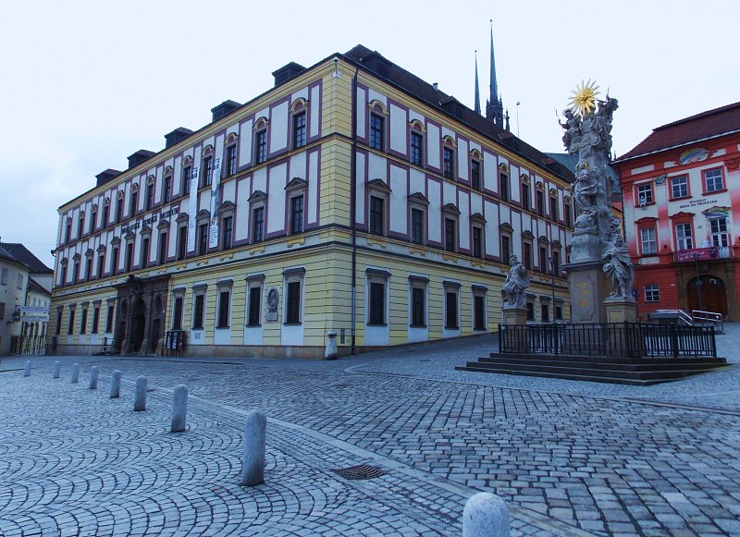
Děkuji za pozornost !

